Slide 1

Sitios web

Slide 2

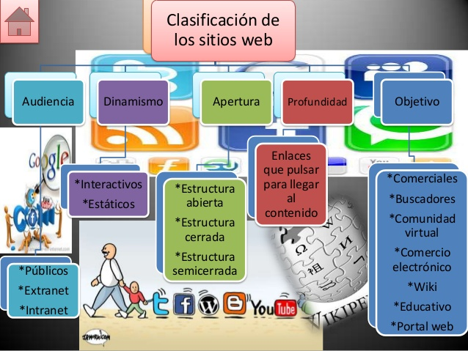

Slide 3


SEGÚN SU FUNCIONALIDAD
SITIO WEB ORIENTADO A LA CONSTRUCCIÓN DE MARCA
Se orienta a fomentar el conocimiento de la marca y sus valores. Se trata de una web corporativa donde los esfuerzos se centran en dar a conocer la actividad de la empresa.

Slide 4
SITIO WEB ORIENTADO A OFRECER SERVICIOS Y CONSTRUIR RELACIONES
Se trata de sitios que no ofrecen la posibilidad de comprar online, pero si proveen información para estimular las ventas de estos o la adquisición de servicios en otros canales. Es ideal para incluir información comercial de nuestro negocio.
Un ejemplo sería el servicio que ofrece una asesoría fiscal, servicios de educación, un entrenador personal o un Estudio de Pilates.

Slide 5
TIENDA ONLINE
O también llamado comercio electrónico, este tipo de web da la posibilidad de incluir productos y estos están disponibles para ser vendidos o comprados a través internet. El e-commerce ha llegado para quedarse y cada vez son más los consumidores que prefieren hacer sus compras desde la comodidad de su casa.

Slide 6
EL BLOG
Este tipo de web es recomendable si la intención principal es generar contenido de manera asidua y fluida, tratando temas específicos. Soy muy populares los blogs de viajes o de moda.

Slide 7
PUBLICADORES, PORTALES Y SITIOS WEB DE MEDIOS
Son sitios que proveen de información, noticias o entretenimiento sobre distintas temáticas o materias.

Slide 8
FORO
Se trata de una web en la que los visitantes tienen la posibilidad de hablar de temas concretos e interactuar entre ellos.

Slide 9
PORTFOLIOS
Un portfolio es un sitio muy visual, consiste en un muestrario de productos, trabajos o proyectos. Es muy utilizado por diseñadores, fotógrafos, arquitectos y en general profesionales de las artes. Ya sabéis… una imagen vale más que mil palabras.

Slide 10
Páginas de contenido
Este es una de las páginas web más populares. En esta categoría entran las páginas de noticias o las que se dedican a temáticas específicas: belleza, salud, tecnología, medicina, entre muchos otros temas. En este caso el principal producto que se comercializa es el contenido.

Slide 11
Wikis
Estas son páginas enciclopedias sociales en las que una comunidad de autores sube y corrige información. Es una web colaborativa en la que poco a poco se va generando una enorme base de datos sobre temas específicos. La página web más famosa con este formato es Wikipedia.

Slide 12

TECNOLOGÍAS EMPLEADAS EN UN SITIO WEB
Qué servidor emplea, qué gestor de contenidos, qué temas y plugins.

Slide 13
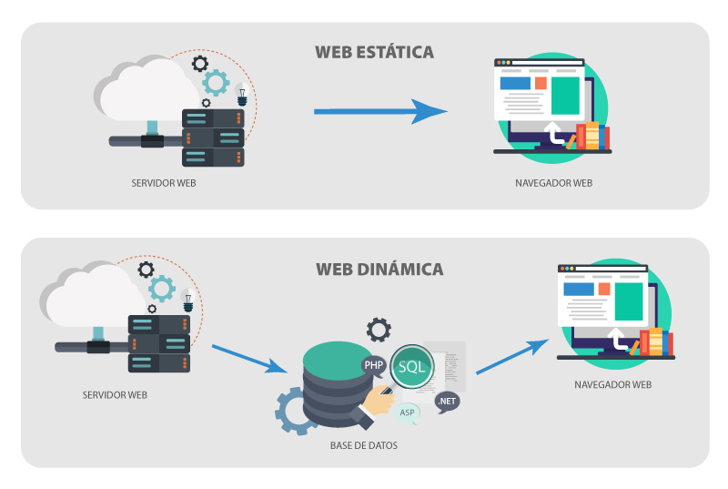

Slide 14
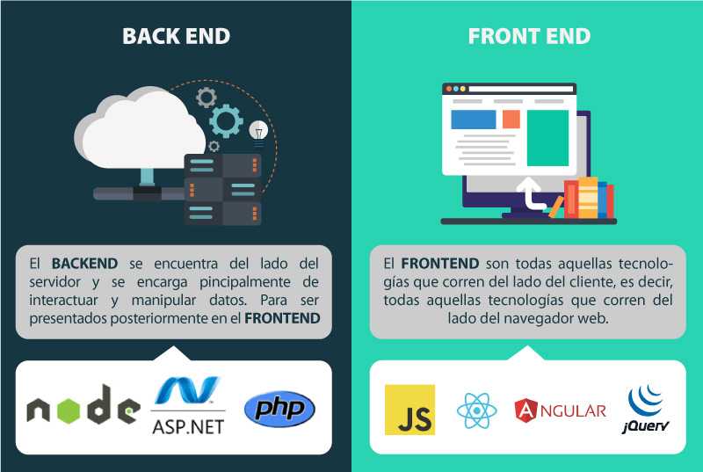

Slide 15
https://blogthinkbig.com/herramientas-para-descubrir-la-tecnologia-de-una-pagina-web

Slide 16
Realizar una presentación en la cual exponga lo siguiente:
Clasificar el tipo de sitio web con base en su contenido y funcionamiento.
Identificar las tecnologías empleadas para la construcción del sitio web.

